Slide 1
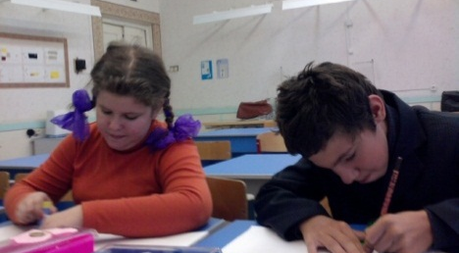
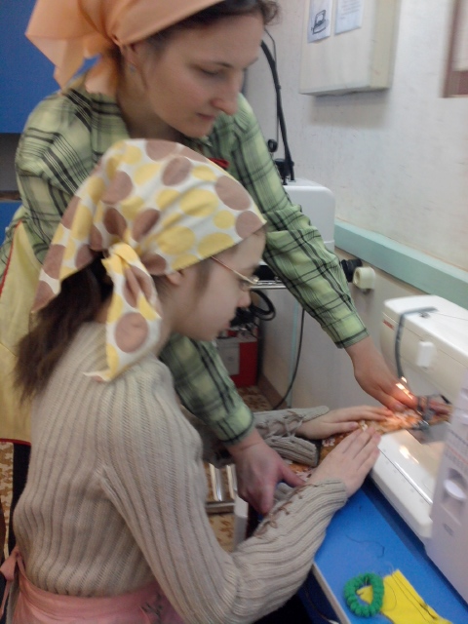
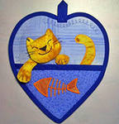
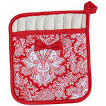
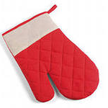
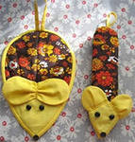
ПРИХВАТКИ
ГБС(К)ОУ ШКОЛА №499 КРАСНОГВАРДЕЙСКОГО РАЙОНА
Наглядное пособие
по трудовому обучению (швейное дело)
для 5-6 классов
Разработала Тойкка Г.В.
САНКТ-ПЕТЕРБУРГ
2013

Slide 2
Цель и задачи урока
Цель – закрепить представление о назначении и особенностях изготовления кухонных прихваток
Задачи
Знать назначение прихваток, требования к ним
Правильно организовать рабочее место для изготовления для прихваток
Знать последовательность изготовления прихватки
Уметь подобрать материал
Подготовить ткань к раскрою
Выполнить раскрой

Slide 3
План занятия
Повторение и закрепление знаний по теме «Прихватка»
Вводный инструктаж
Гимнастика для глаз
Практическая работа

Slide 4
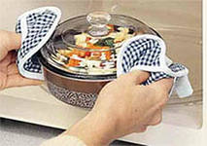
прихватка
Это кухонное приспособление, которое предназначено для удержания горячей посуды. Она защищает руку от ожога.

Slide 5
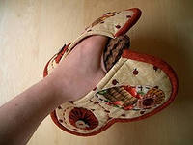
Требования К ИЗДЕЛИЮ
ГИГИЕНИЧЕСКИЕ:
ТЕРМОСТОЙКОСТЬ (ПЛОХО ПРОПУСКАЕТ ТЕПЛО)
ЛЕГКО СТИРАЕТСЯ
УДОБНО УДЕРЖИВАЕТСЯ В РУКЕ
ЭСТЕТИЧЕСКИЕ:
ДЕКОРАТИВНОСТЬ
АККУРАТНОСТЬ

Slide 6
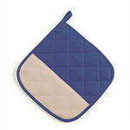
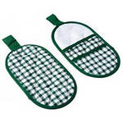
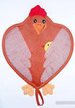
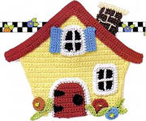
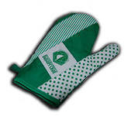
Форма ПРИХВАТОК МОЖЕТ БЫТЬ РАЗНООБРАЗНОЙ
ПРИХВАТКИ ПРОСТОЙ ГЕОМЕТРИЧЕСКОЙ ФОРМЫ
ПРИХВАТКИ СЛОЖНОЙ ФОРМЫ, ФИГУРНЫЕ

Slide 7
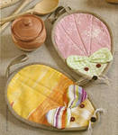
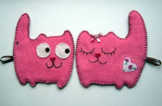
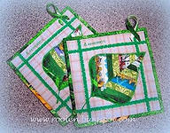
ОТДЕЛКА
Назовите, какие виды отделки использовали для украшения прихваток на Рис. 1-3
Рис. 1
Аппликация, кант
Вышивка, аппликация
Рис. 2
Рис. 3
Кант, тесьма, аппликация, лоскутное шитье
Какой вид отделки будете использовать вы в своих изделиях ?

Slide 8
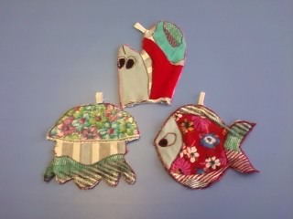
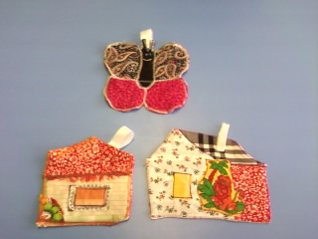
Вот такие прихватки сшили наши ученики в прошлом 2011-2012 году

Slide 9
А на этой страничке будут ваши работы

Slide 10
План работы по изготовлению прихватки
Исправьте последовательность операций
Проверьте
1. Изготовить выкройку
2. Подобрать материал
3. Раскроить детали
4. Создать эскиз
5. Сшить изделие
5.1. Выполнить отделку
5.2. Стачать
5.3. Сметать
6. Проверить качество изделия
7. Выполнить ВТО
3
2
4
1
5
5.3
5.2
5.1
7
6

Slide 11
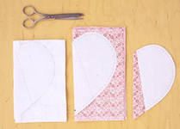
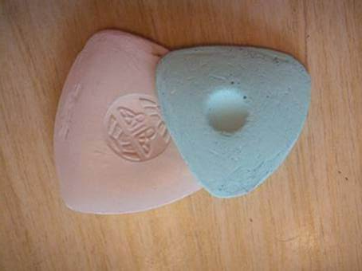
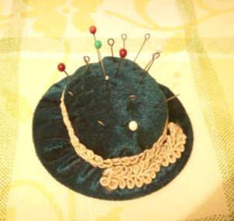
Подбор материала, ПОДГОТОВКА ТКАНИ К РАСКРОЮ
Для прихваток используют плотную термостойкую ткань. (Что это значит?)
Для дополнительной термостойкости пользуются прокладочным материалом.
Ткань и отделка должны красиво сочетаться по цвету и фактуре
Инструменты и приспособления, материал
Карандаш (портновский мел)
Детали выкройки
Булавки
Ножницы
Лоскутки ткани

Slide 12
ДЕТАЛИ
Основная деталь 2 шт.
Прокладка 1 шт.
Обтачки (в зависимости от модели)
Отделочные материалы (согласно эскизу)
1
2
3

Slide 13
Раскрой
Детали выкройки на ткани располагается с учетом направления нити и припусков на швы (5-7 мм.). Раскладка должна быть экономной.

Slide 14
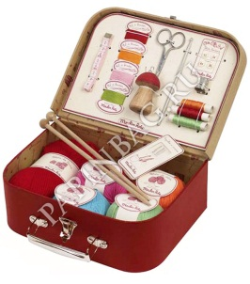
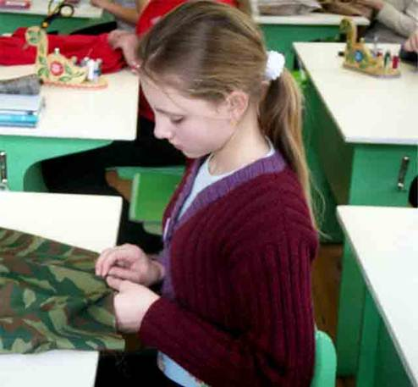
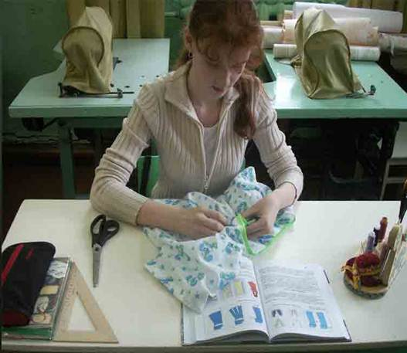
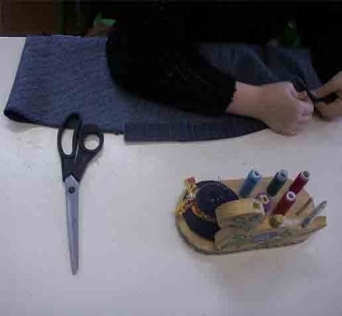
Повторим основные требования охраны труда
Что надо сделать перед работой?
Сосчитать количество иголок и булавок в игольнице
Положить инструменты и приспособление в отведенное для них место
Что над делать во время работы?
Содержать в чистоте рабочее место
Класть ножницы справа с сомкнутыми лезвиями
Булавки
Вкалывать только в игольницу
Следить за осанкой

Slide 15
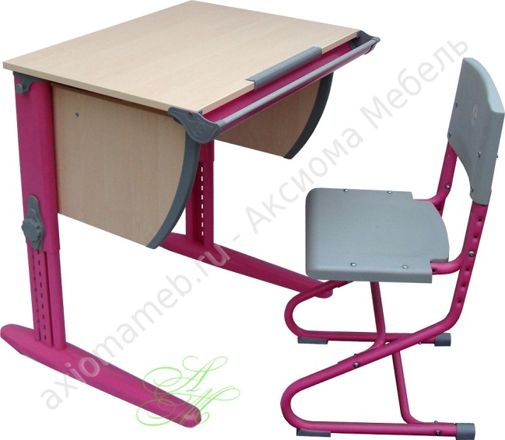
Что надо сделать по окончании работы?
Сосчитать количество булавок
Убрать рабочее место

Slide 16
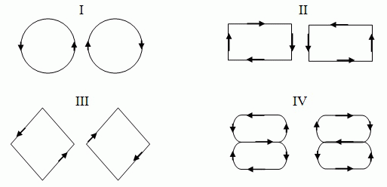
ГИМНАСТИКА ДЛЯ ГЛАЗ

Slide 17
Желаю успеха!
Давайте приступим к выполнению практической работы «Подготовка к раскрою и раскрой прихваток»

Slide 18
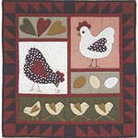
Подведем итоги занятия.
На уроке мы выяснили:
Что такое прихватка?
Какой формы они могут быть?
Из каких материалов их шьют?
Назовите детали выкройки прихватки
Какие технологические этапы изготовления прихватки мы выполнили?
Какие нам еще предстоит выполнить?
Назовите технические условия для раскладки выкройки на ткани.
Поднимите руки те, кто полностью справился с заданием, те выполнил раскрой изделия.
Перечислите, с какими трудностями вы столкнулись, какие ошибки были допущены при выполнении практической работы
МОЛОДЦЫ!

Slide 19
Возможности презентации
Достоинством ИКТ является доступ к обширным Интернет-ресурсам, с помощью которых учитель может качественно подготовить урок.
Презентации очень наглядны и позволяют сделать учебный материал более доступным для учащихся. Коррекция развития памяти, мышления, связной речи происходит более интенсивно, вследствие чего сокращается время на закрепление и изучение программного материала.
Иллюстрации комплексов упражнений для опорно-двигательного аппарата, органов зрения, регуляции дыхания и т.п. позволяют на уроках активнее осуществлять валеологическое воспитание детей.
Применение современных ИКТ повышают у школьников интерес к процессу обучения, способствуют социализации в современном компьютеризированном обществе.

